Slide 1

Projet Android SwissSearch
Ufuk Arslan
Anthony Malerba
MAS-RAD

Slide 2
Objectif
Faire appel à une API depuis une application Android

Slide 3
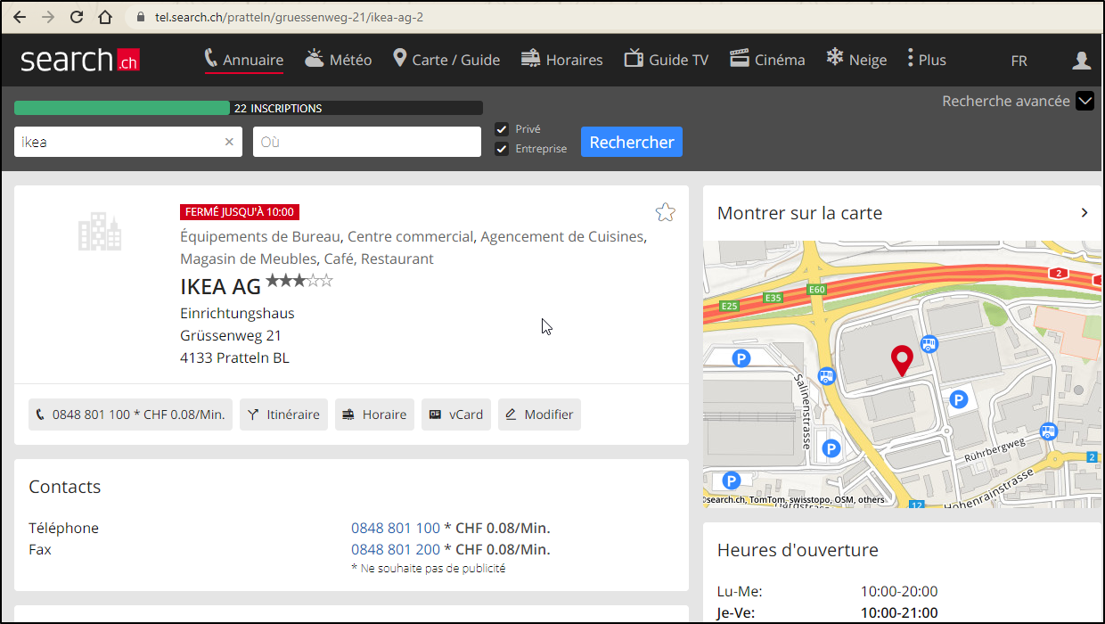
Projet SwissSearch
L’application utilise l’API gratuite de Tel Search, l’annuaire téléphonique suisse
https://tel.search.ch/api/help#httpstatus

Slide 4
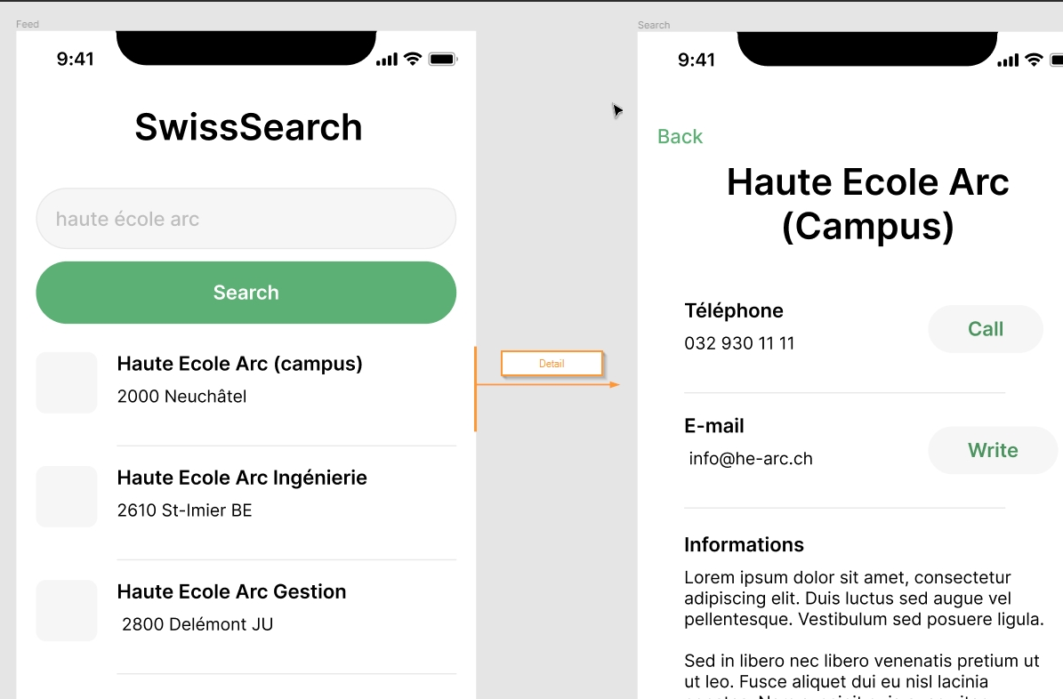
Maquette

Slide 5
Maquette
1er écran
Champ de recherche + liste de résultats
Liste de résultats cliquable
2ème écran
Détail de l’élément cliqué dans la liste

Slide 6
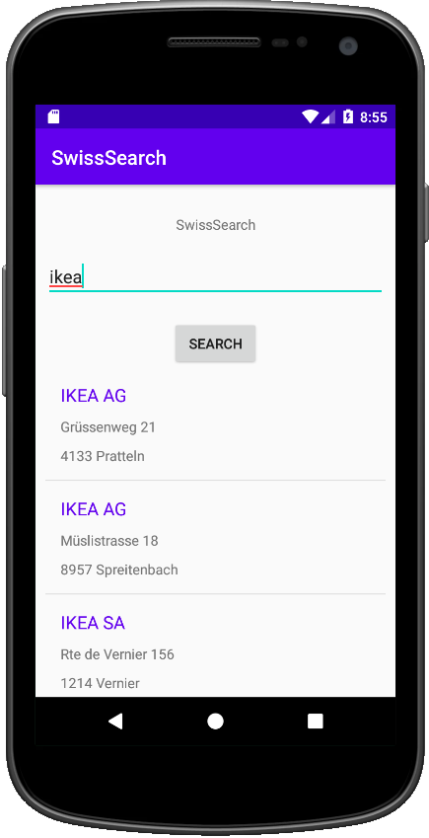
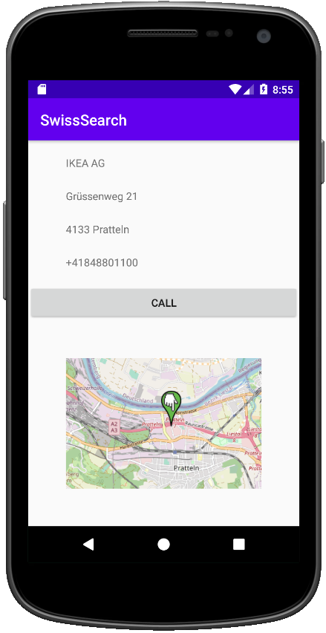
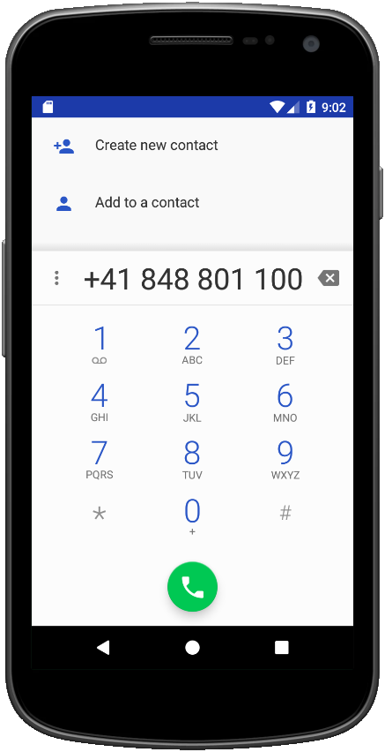

Slide 7
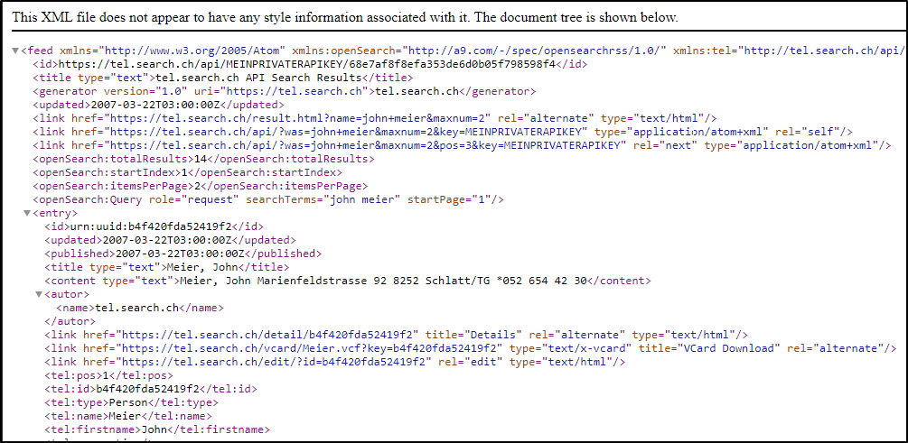
API REST
appel REST avec clé + requête
réponse au format xml

Slide 8
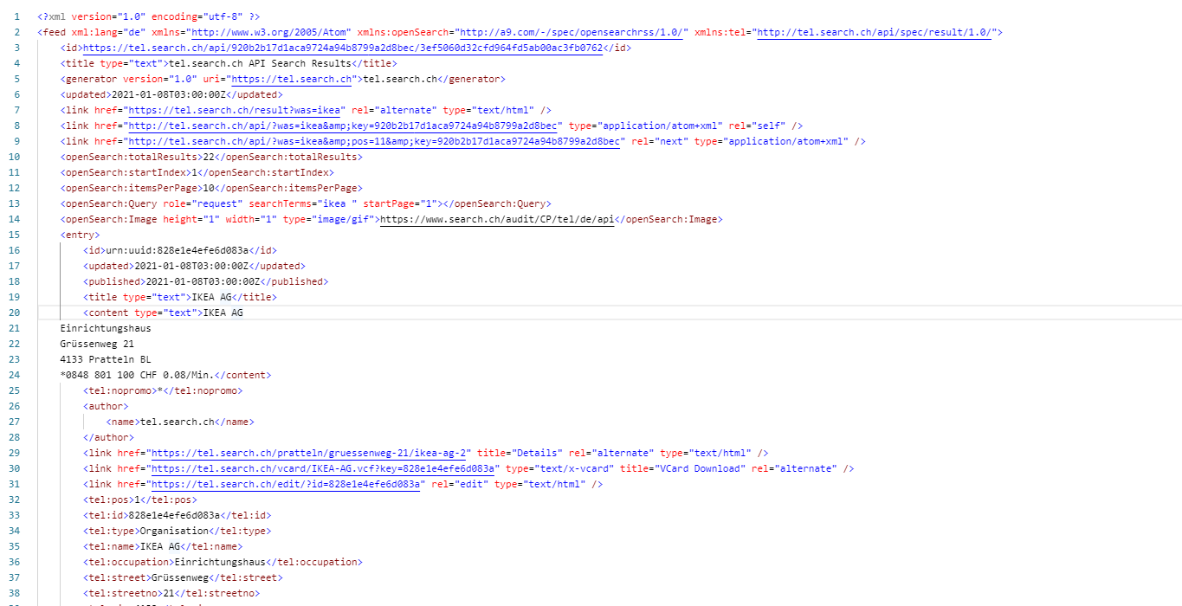
Réponse reçue

Slide 9
☺
https://github.com/toshyjoe/android-first-project

